Slide 1
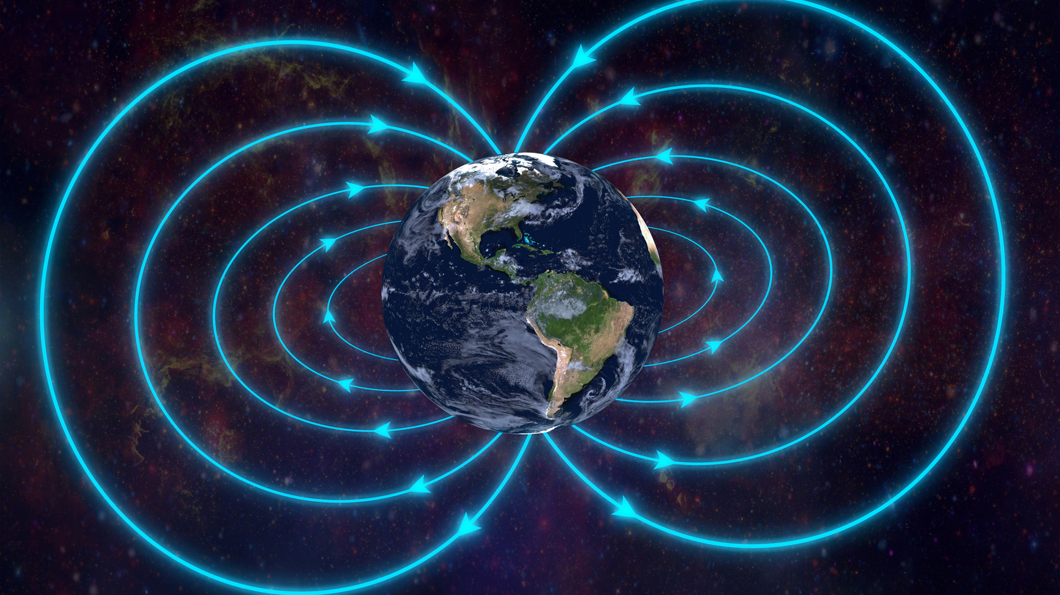
تاثیر امواج مغناطیسی زمین بر انسان
سپهر حکمت راد 9/2

Slide 2

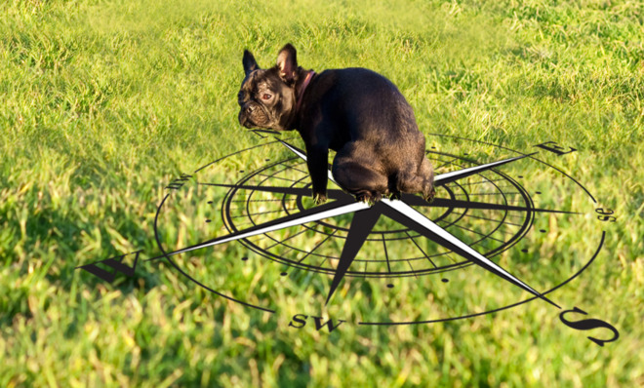
بسیاری از حیوانات، میدان های مغناطیسی زمین را حس می‌کنند.
درک میدان مغناطیسی هم در بی‌مهرگان و هم در مهره‌داران دیده می‌شود و احتمالا قابلیتی است که از زمان‌های بسیار دور وجود داشته است. بعضی از پرندگان و لاک‌پشت‌های دریایی نیز از این قابلیت برخوردار بوده و از این حس اضافه برای کمک به جهت‌یابی خود استفاده می‌کنند.

Slide 3
بسیاری از حیوانات، میدان های مغناطیسی زمین را حس می‌کنند.
سگ‌ها نیز نسبت‌به میدان مغناطیسی زمین حساس هستند و هنگام دفع مدفوع، بدن خود را در راستای محور شمال-جنوب قرار می‌دهند.

Slide 4
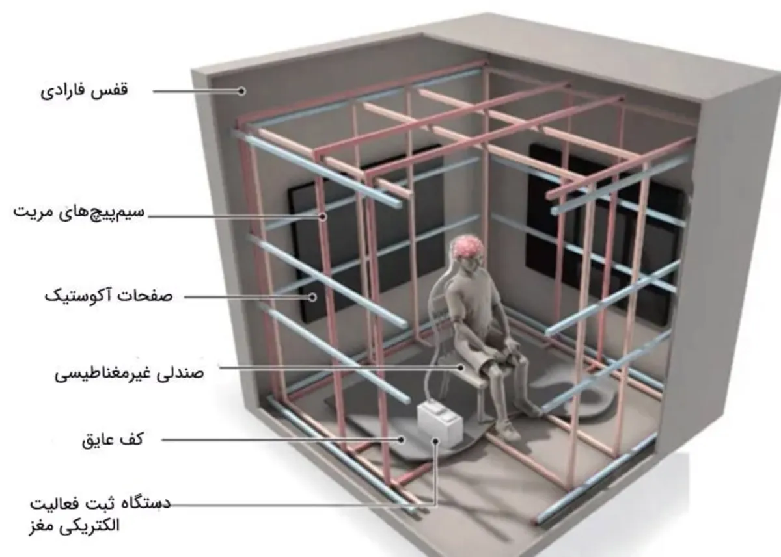
برخی از انسان‌ها می‌توانند میدان مغناطیسی زمین را احساس کنند
این آزمایش‌های یک‌ساعته که در آن جهت میدان‌های مغناطیسی به‌طور مکرر تغییر می‌کرد، در تاریکی مطلق انجام شدند. در این آزمایش، ۳۴ فرد داوطلب بالغ در صدها آزمایش شرکت کردند. در مغز این چهار نفر، یک پاسخ قوی دربرابر چرخش‌های میدان مغناطیسی آزمایشی که مشابه میدان مغناطیسی زمین بود، مشاهده شد. تحریک مغناطیسی موجب کاهش دامنه‌ی امواج آلفا شد، پاسخی که در آن شرکت‌کنندگان حتی مدت‌ها پس از آزمایش اولیه هنوز قابل تکرار بود. ظاهرا دو چرخش ساده‌ی میدان مغناطیسی آغازگر این واکنش مغزی بود.

Slide 5
پایان

